Slide 1

JUEGO DE LA IA
DAYANNA ALEJANDRA NIÑO IBARRA

Slide 2
JUEGO 9. CONVENTO DE MONJAS
Había un convento , en Italia, con cierta cantidad de monjas .el convento era cuadrado, tenia dos pisos y 8 habitaciones por piso , las monjas estaban distribuidas de tal manera que se respetaban las siguientes características :
a)En cada lado del convento dormían 11 monjas
b) En el segundo piso dormía el doble de monjas que en el primero
Resulta que un buen día se escaparon 9 monjas, lo cual , de ser descubierto , hubiera , causado un gran revuelo. Las restantes monjas entonces idearon una redistribución de las mismas, que mantenía las condiciones anteriores .de esa manera , cuando la superiora pasaba por las noches a revisar los cuartos , se encontraba con que cada lado del convento seguía albergando 11 monjas , y en el piso superior seguía habiendo el doble de monjas que en el primero .sin embargo faltaban 9 monjas
¿como estaban distribuidas las monjas antes y después de la de4saparicion de las 9?i

Slide 3
Paso 1 : Identificar los datos proporcionados
Un convento cuadrado
Dos pisos
8 habitaciones por piso
11 monjas en cada lado del convento
En el segundo piso el doble de monjas que en primer piso
9 monjas escapadas
Paso 2 : Identificar la respuesta a hallar
¿como estaban distribuidas las monjas antes y después de la desaparicion de las 9?i

Slide 4
Paso 3 : Organizar el convento con los dos pisos y ocho habitaciones en cada piso
2 piso
H1
H2
H3
H4
H5
H6
H7
H8
H1
H2
H3
H4
1 piso
H5
H6
H7
H8

Slide 5

Paso 4. Ubicamos las 11 monjas en el primer lado del piso 1
LADO NUMERO 3
LADO NUMERO 4
LADO NUMERO 2
LADO NUMERO 1

Slide 6
Paso 5. Distribuimos las monjas de tal manera que en cada lado obtengamos 11 monjas
LADO NUMERO 3
LADO NUMERO 4
LADO NUMERO 2
0
0
0
0
LADO NUMERO 1

Slide 7
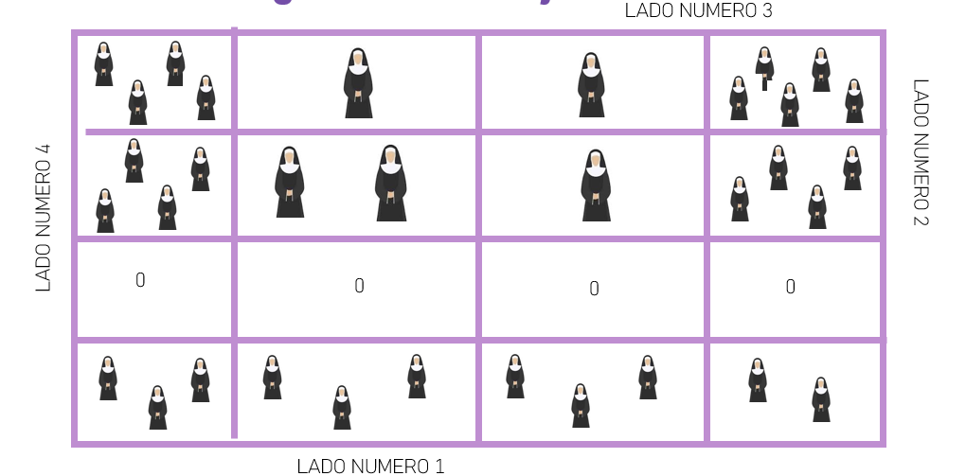
Paso 6. Contamos las monjas , validando que en el segundo piso haya el doble de monjas que en el primero
22 MONJAS EN EL SEGUNDO PISO
4
1
1
5
4
2
1
4
0
0
0
0
3
3
3
2
11 MONJAS EN EL SEGUNDO PISO

Slide 8
Paso 7. Ubicamos un lugar aleatorio de donde pudieron escaparse las 9 monjas
LADO NUMERO 3
5 monjas escapadas
LADO NUMERO 4
4 monjas escapadas
LADO NUMERO 2
0
0
0
0
LADO NUMERO 1

Slide 9
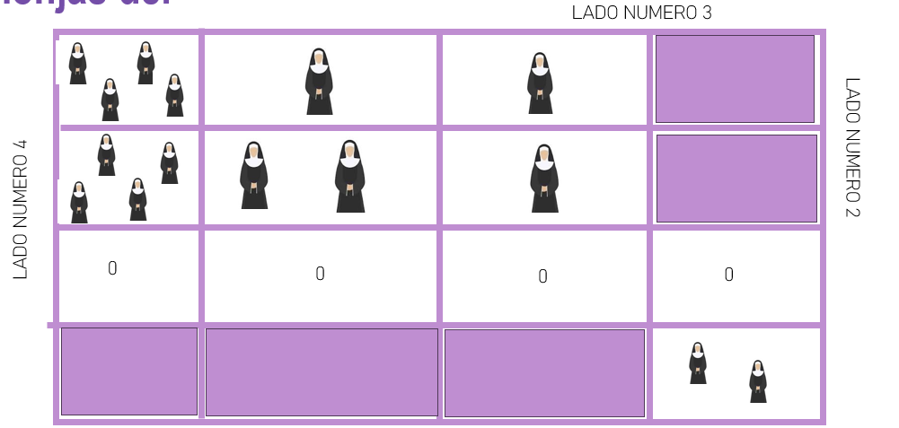
Paso 8 . Cuando la madre superior ya ha contado las monjas del primer piso , 9 de estas suben y se distribuyen de tal manera que la madre superior no se da cuenta de las monjas restantes

